Slide 1
Отчет о проведении акции «Синичкин календарь» группа №5
Муниципальное дошкольное образовательное учреждение
«Детский сад №20 комбинированного вида»
Выполнили воспитатели:
Радаева И.А.
Панфилова В.И.

Slide 2
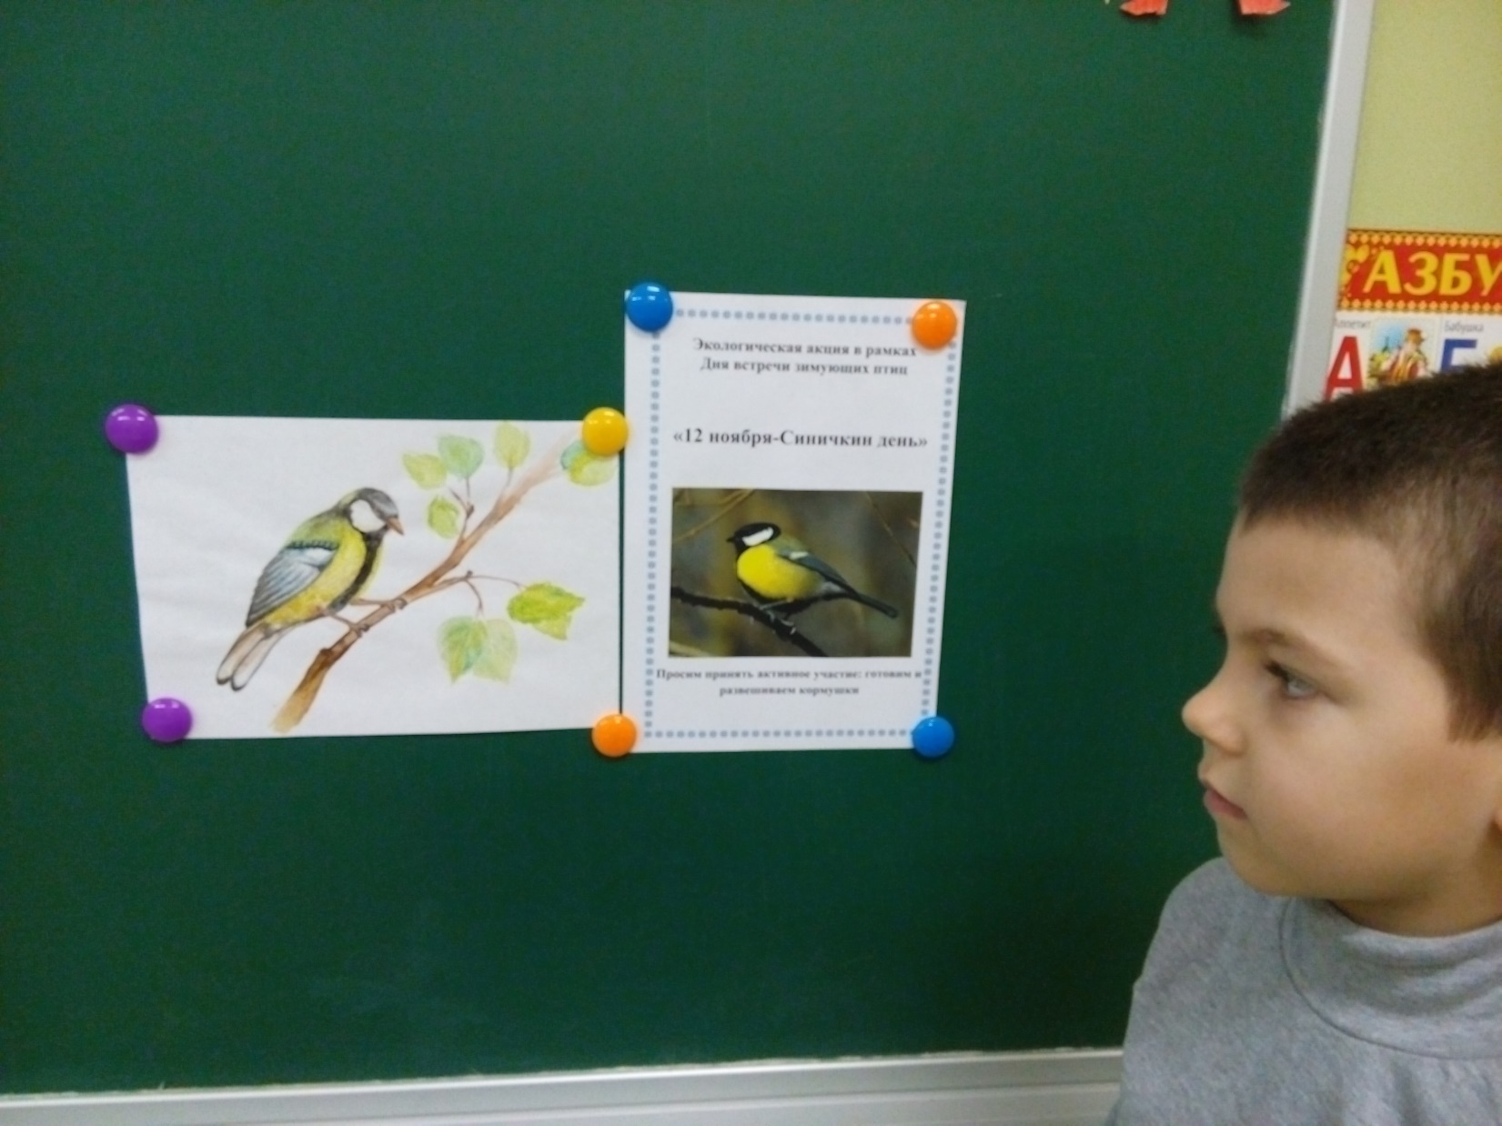
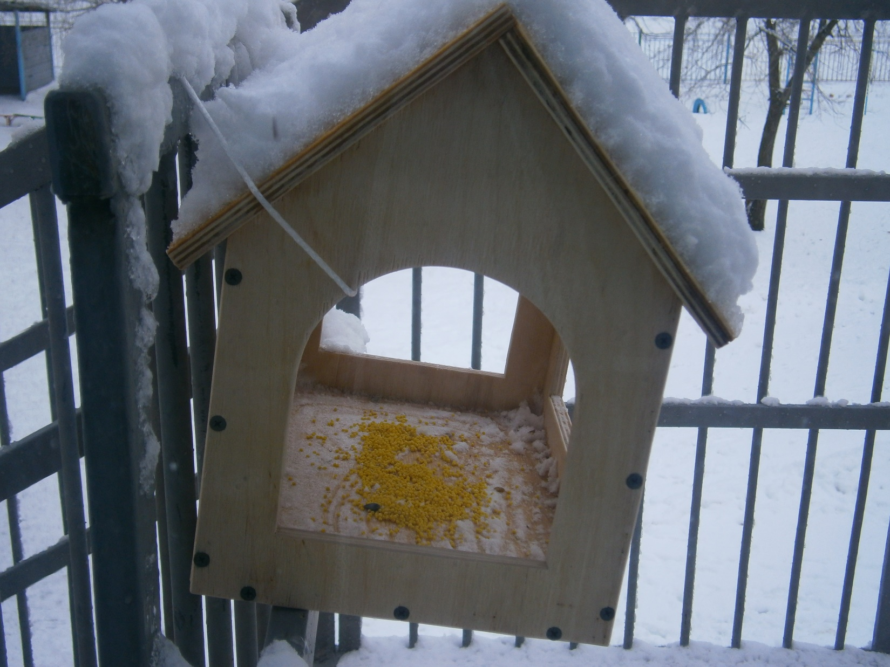
Отчет о проведении акции «Синичкин день» в нашей группе
Цель акции – привлечение внимания к проблеме охраны и бережного отношения к птицам, пропаганда экологических знаний у детей и родителей. Актуальность: Зимой ежегодно гибнет огромное количество птиц от нехватки корма. Поэтому 12 ноября, в "Синичкин день" на территории всей России проводится природоохранная акция по изготовлению кормушек для встречи зимующих птиц. В этот день на Руси с давних пор встречали первых «зимних» птиц: синиц, снегирей, щеглов, свиристелей и других пернатых. Именно с этого момента принято помогать птицам, развешивать кормушки и наполнять их кормом. И сегодня, в «Синичкин день» на участках нашего детского сада открылись птичьи столовые.
Наполнили кормушки птичьим угощением.

Slide 3
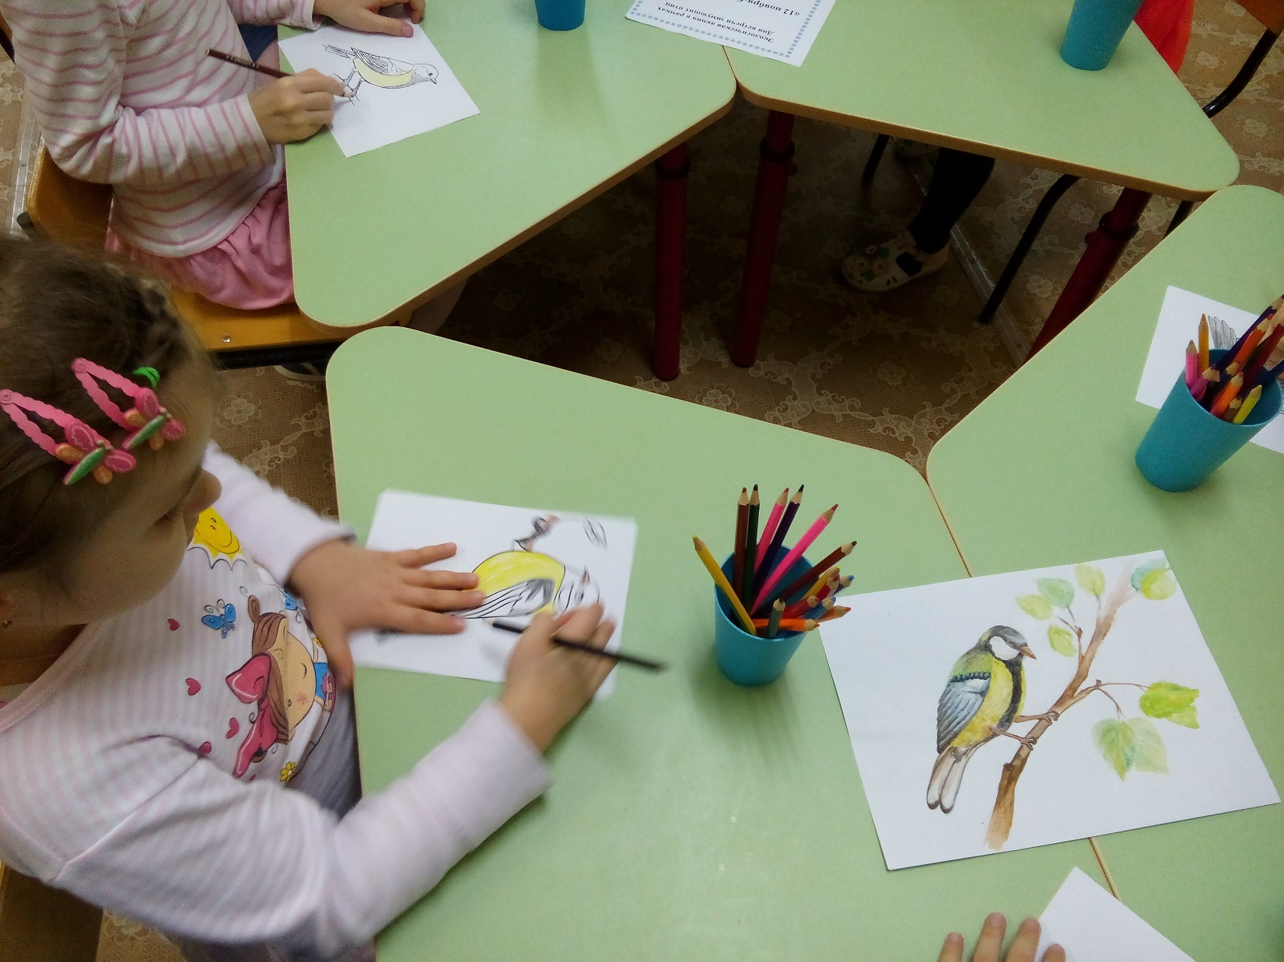
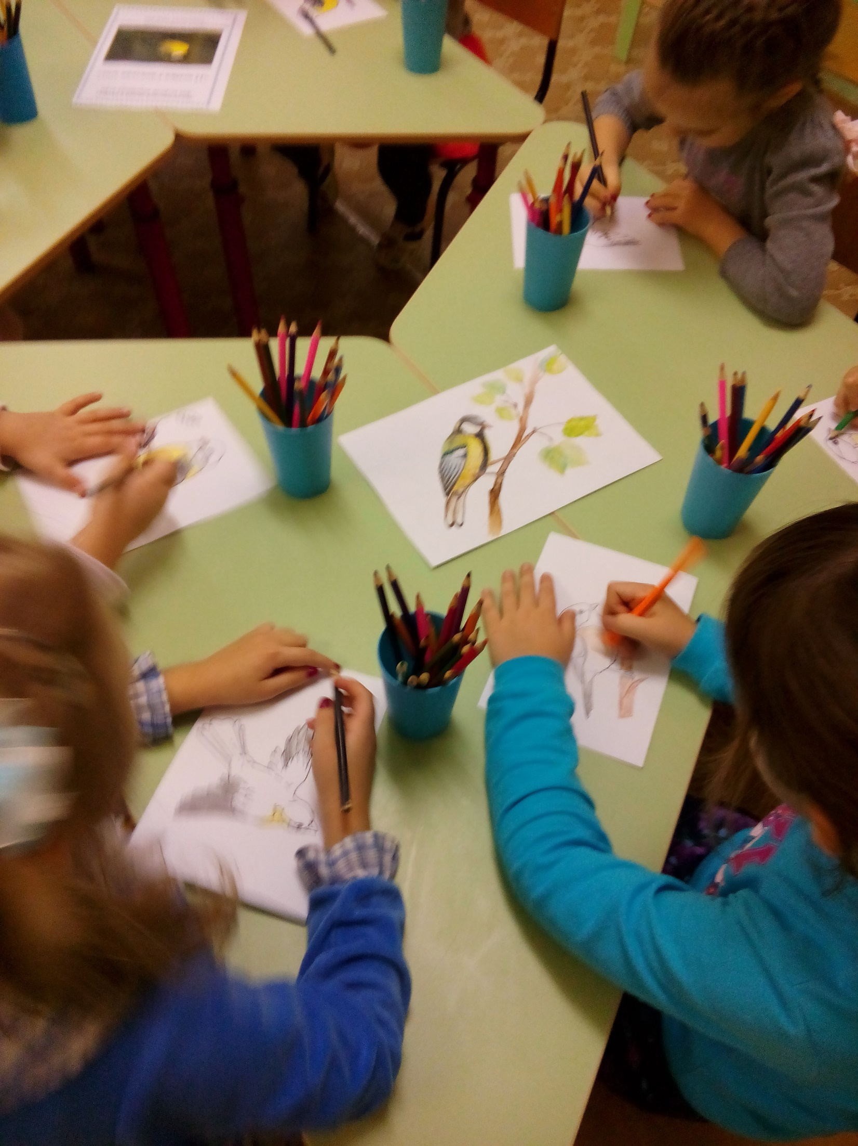
К этому дню мы с детьми готовились заранее.
Проводились беседы о зимующих птицах, о роли человека в жизни зимующих птиц, наблюдения в природе, непосредственно-образовательная деятельность. Дети с большим интересом познакомились со сказкой В. Бианки «Синичкин календарь». Ребятам очень понравилась главная героиня сказки синичка Зинька и ее жизнь в лесу: как синичка наблюдает за природой и постепенно узнает ее секреты, заводит дружбу со многими зверями и птицами.
Большое внимание было уделено продуктивной деятельности:

Slide 4
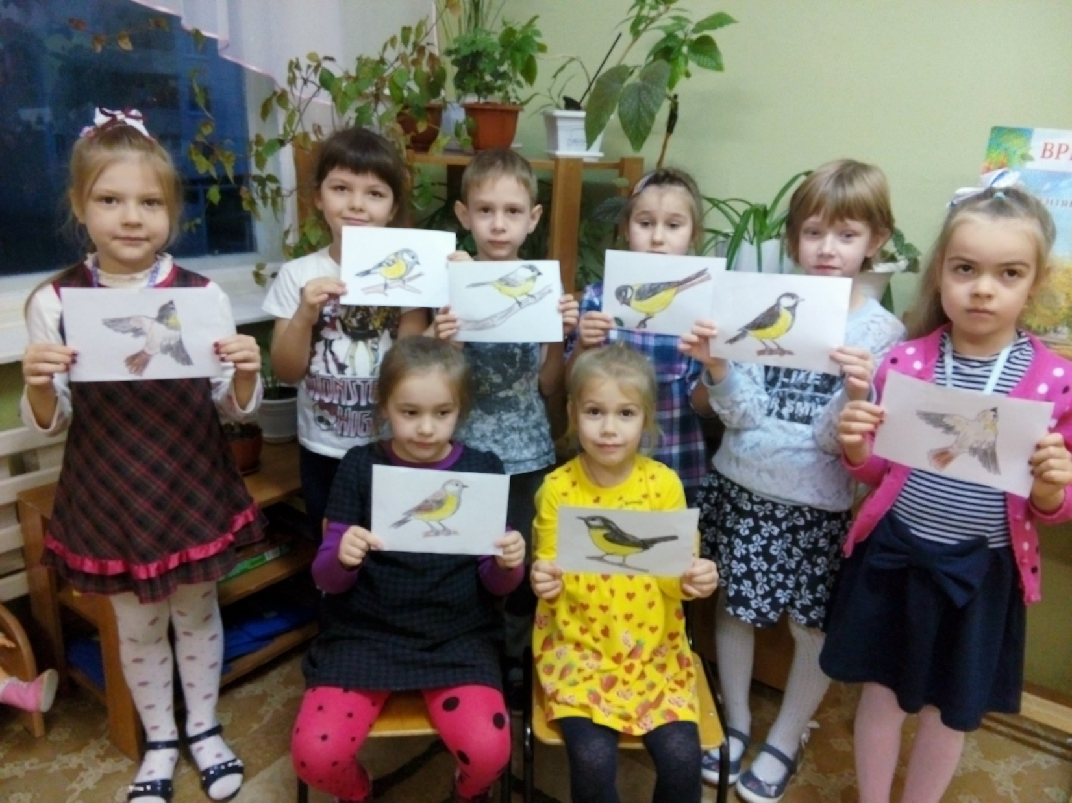
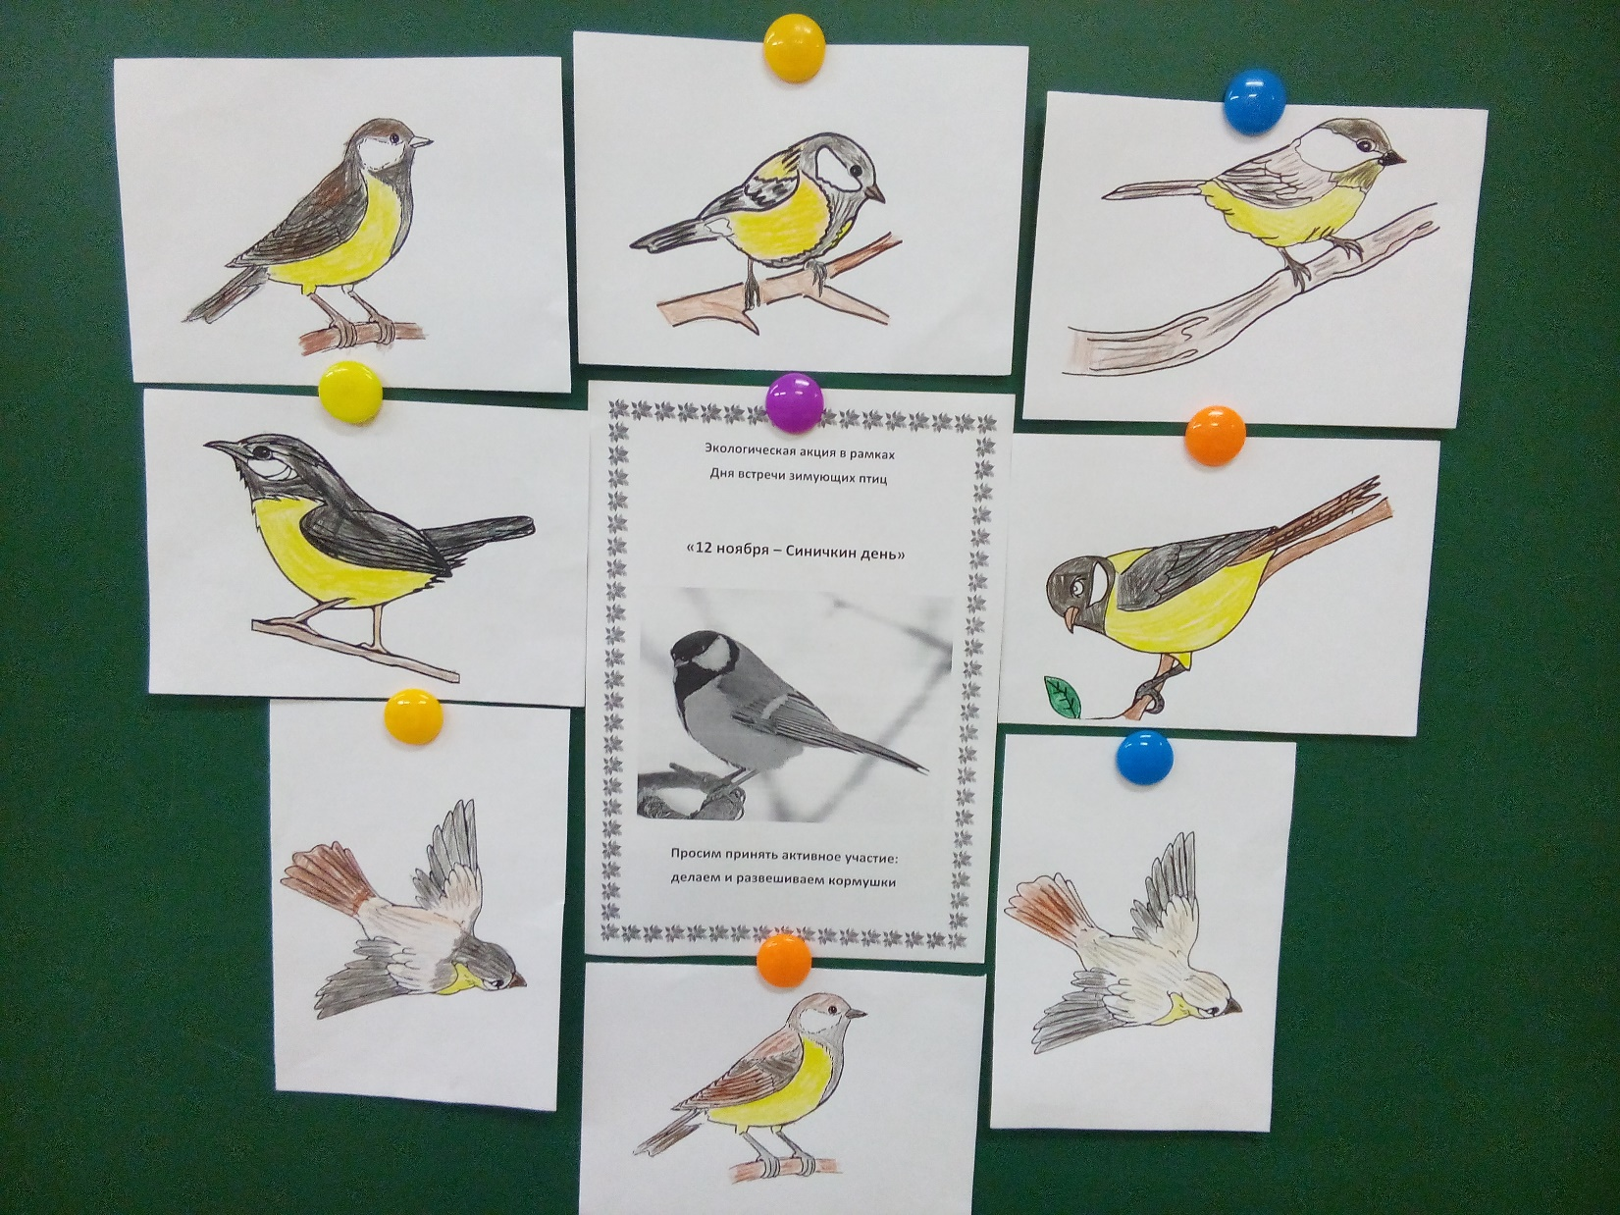
Хоть поменьше воробья,
Не боюсь зимы и я,
Всем известная вам птичка.
А зовут меня (синичка).

Slide 5
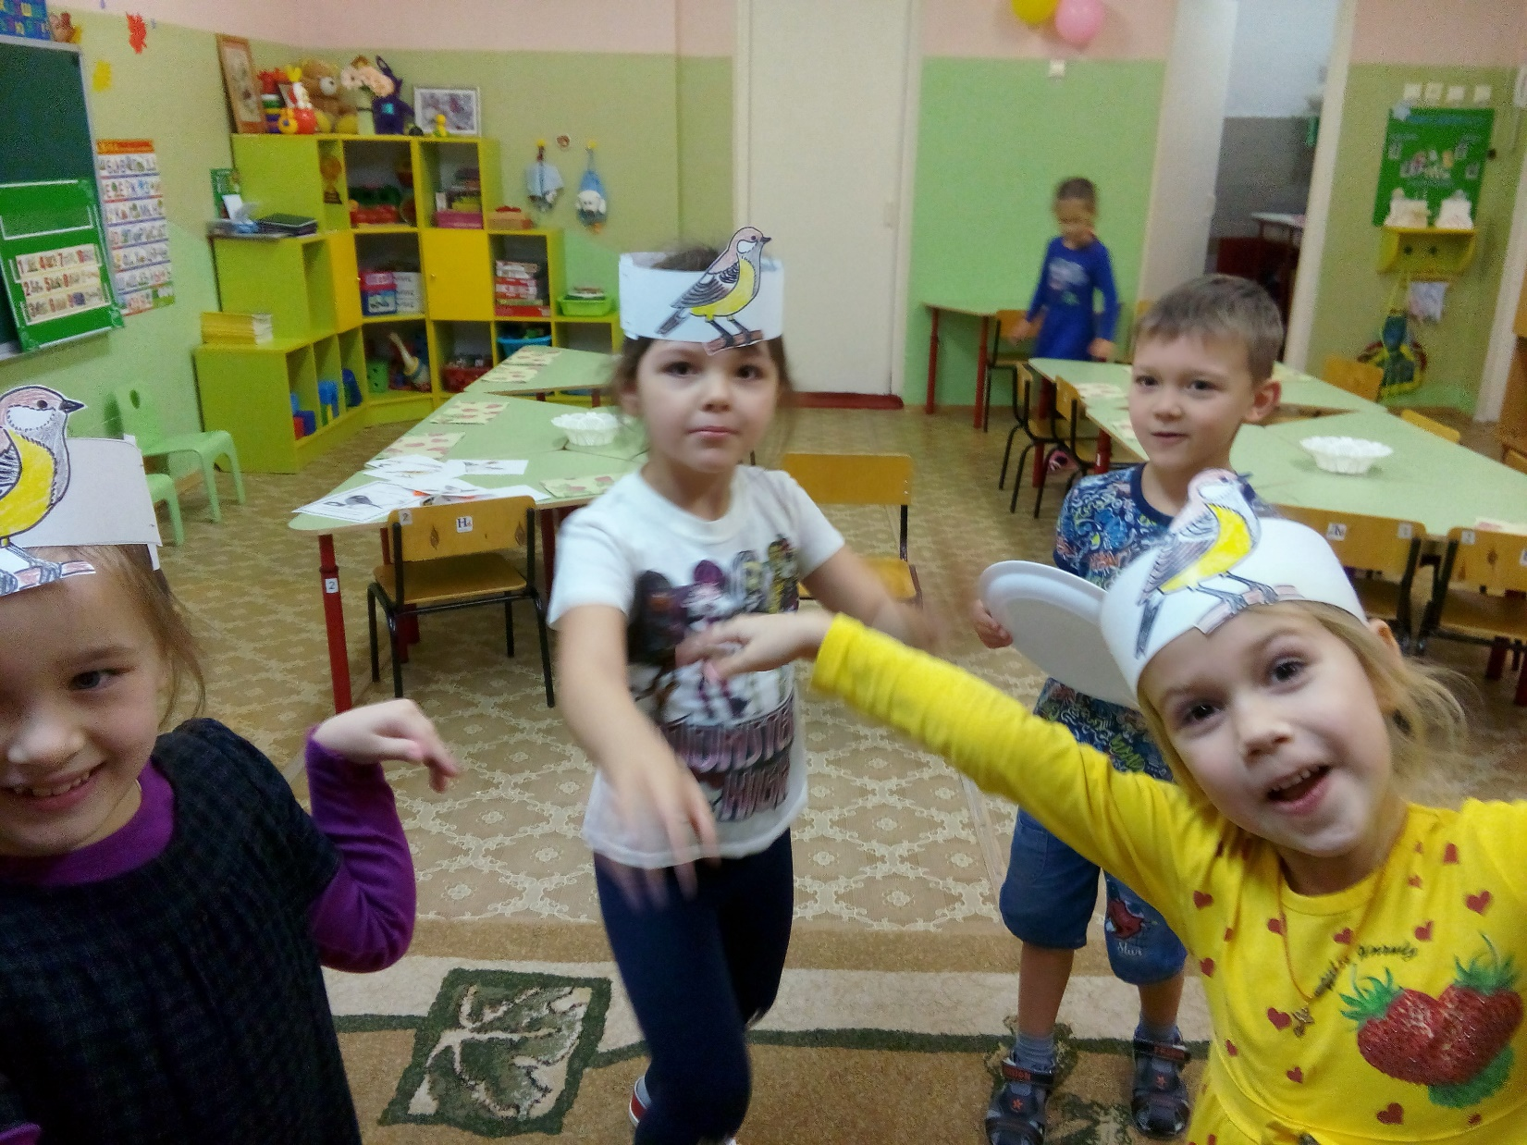
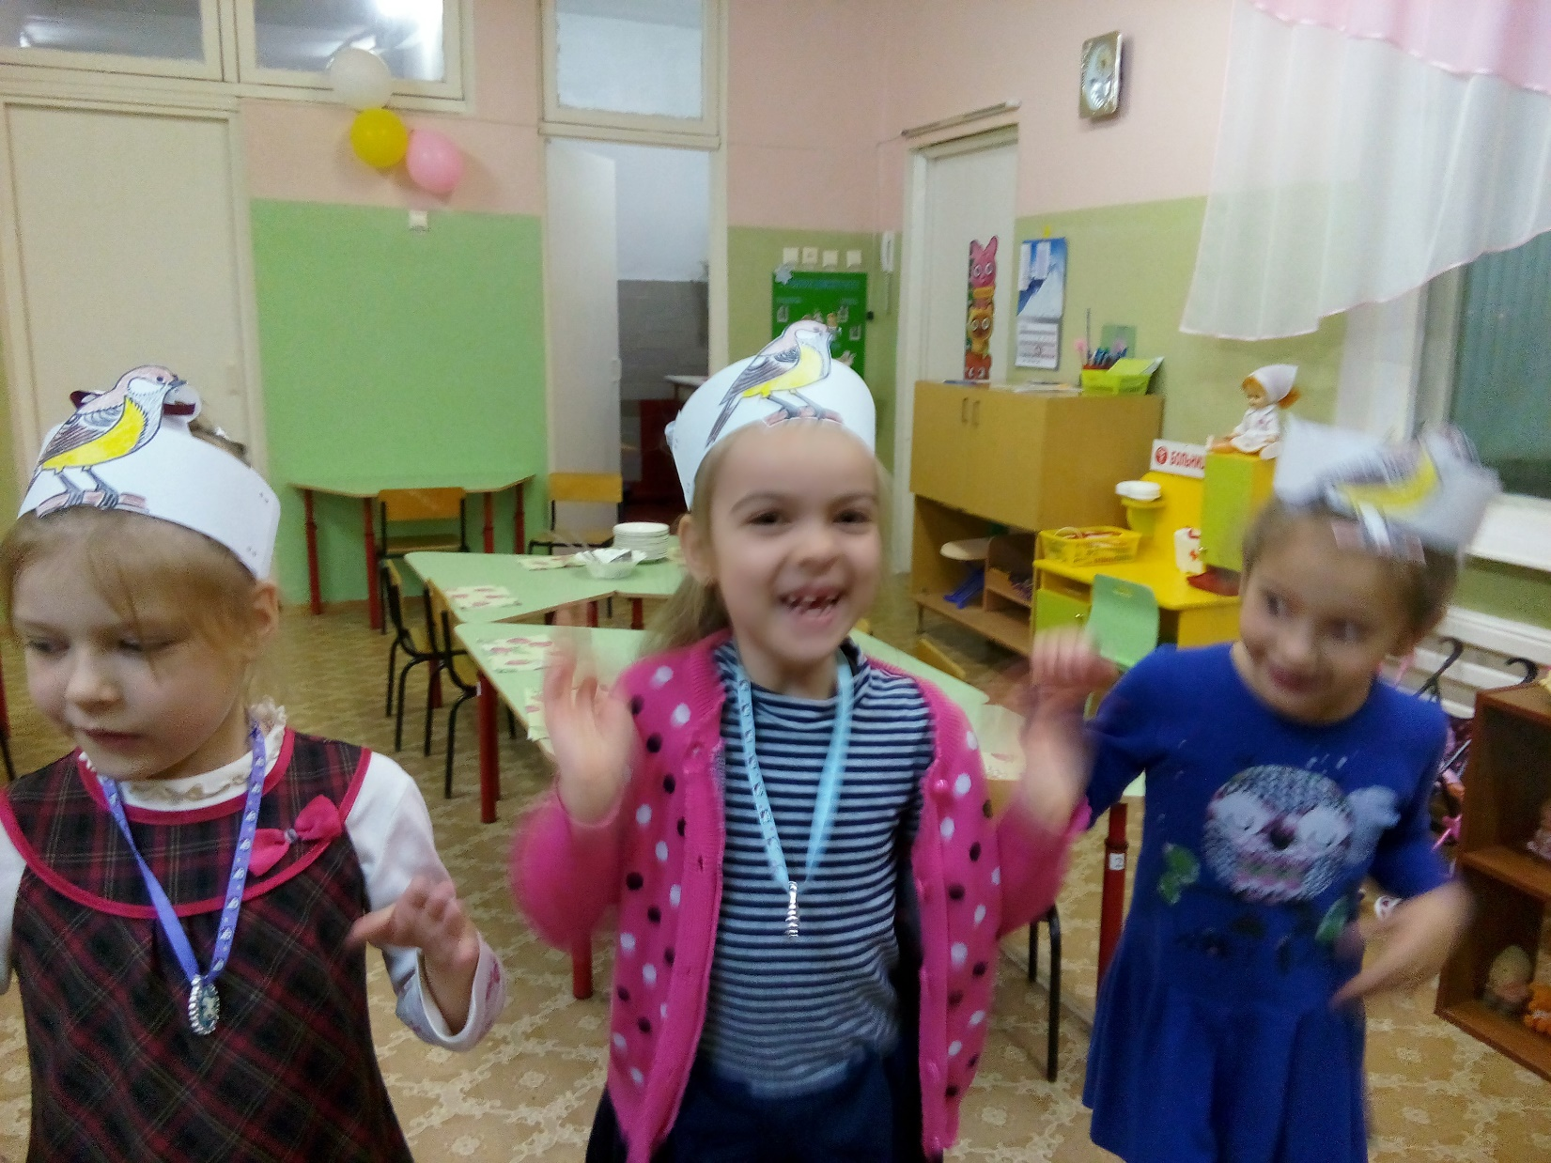
Вместе с детьми рассматривали иллюстрации, читали стихи, рассказы, загадывали загадки, играли в игры («Десять птичек стайка», «Перелетные и зимующие птицы», «Совушка», «Синицы».

Slide 6
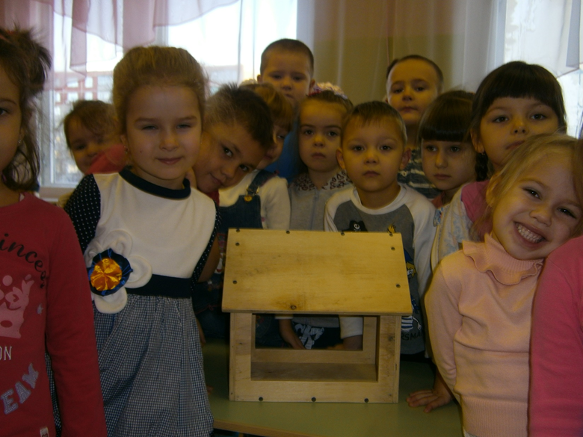
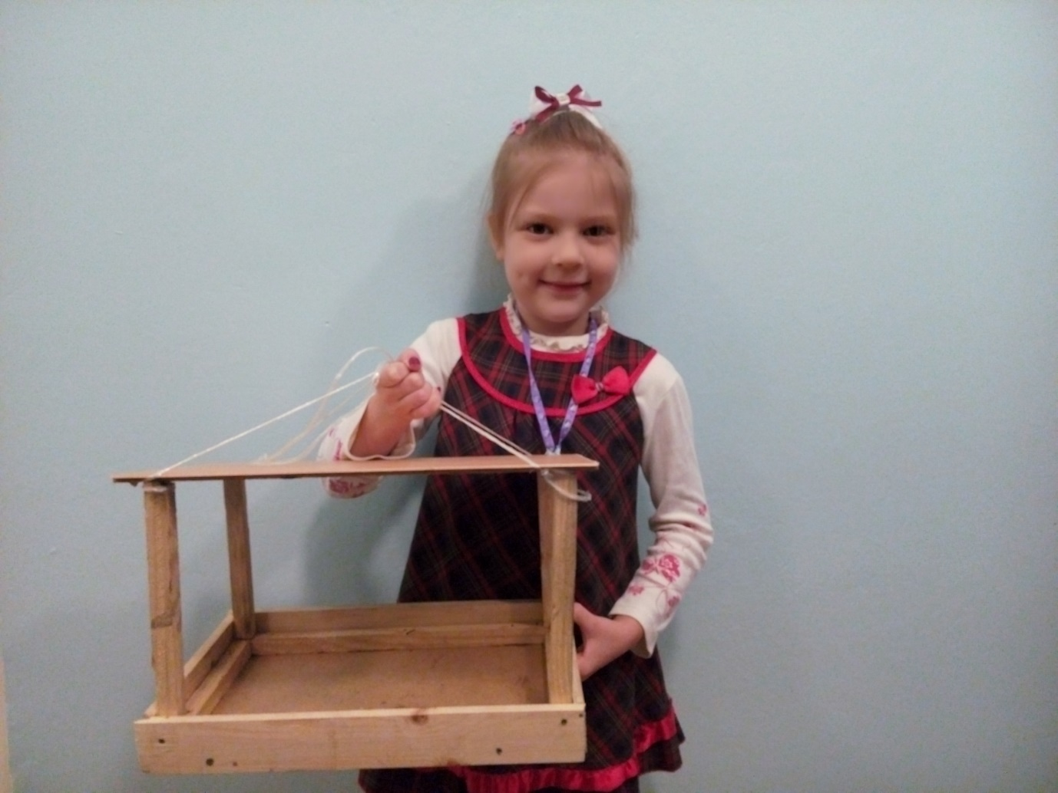
Родители помогли сделать детям кормушки для птиц, и теперь они с радостью идут на свой участок, чтобы повесить им новую «птичью столовую».

Slide 7
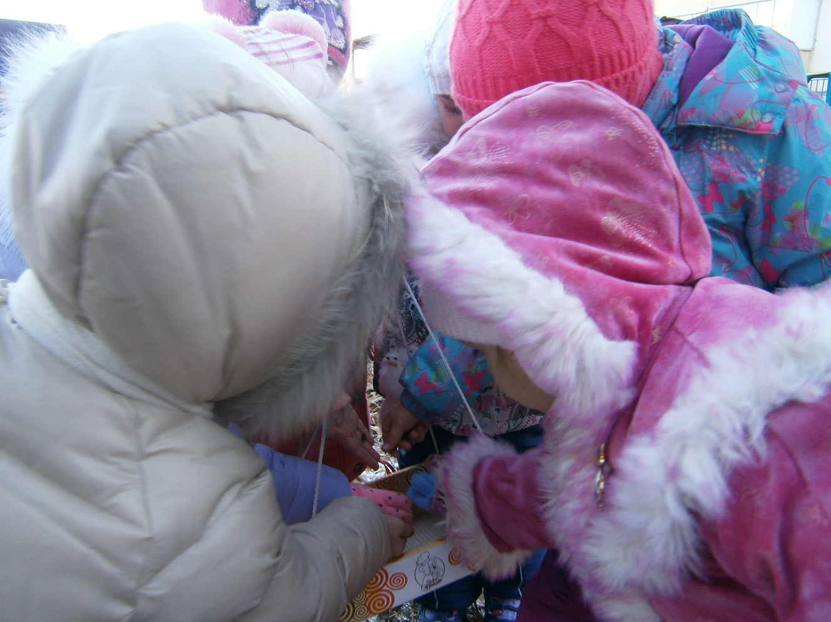
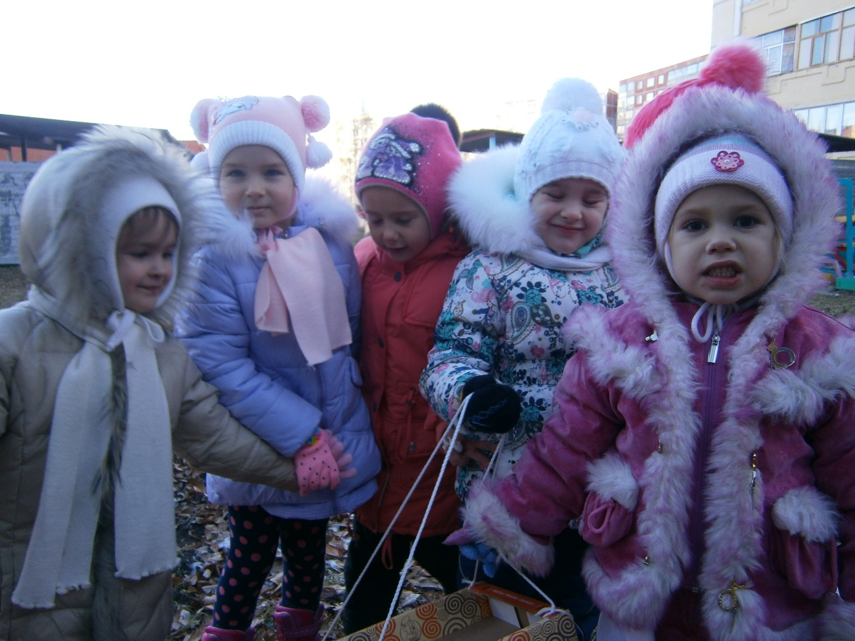
Кормушку папа сделал, Повесил за окно – И вот какой-то смелый В ней голубь ест пшено! Весёлые синички Слетелись в гости к нам, Я завтра этим птичкам Кусочек сала дам.

